Slide 1
프로젝트명
착수보고서
2021.10.7

Slide 2
INDEX
사업 개요
프로젝트 구축 범위
사업 추진 체계
사업 추진 절차
프로젝트 관리
성공요건 및 지원요청사항

Slide 3
사업 개요

Slide 4
추진 개요
Ⅰ. 사업 개요
1. 프로젝트 명 :
2. 프로젝트 범위
범위
3. 프로젝트 기간 : 착수일로부터 약 9개월
수행 기간 : 2021년 9월 ~ 2022년 5 월
검수 완료일 : 2022년 4월
오픈 예정일
- 오픈 : 2022년 2월

Slide 5
프로젝트 구축 범위
2.1 구축 범위
2.2 UI/UX 개선
2.3 모바일 기기 대응
2.4 디자인 구현
2.5 요구사항 관리 방안
2.6 목표 시스템 구성도

Slide 6
2.1 구축 범위
Ⅱ. 프로젝트 구축 범위
RFP와 요구사항 협의 내용에 준한 사업범위 (1/3)
실 사업 범위는 사업 초기 요건 분석/수렴 과정을 통해서 변경이 될 수 있음
구분 | 서비스명 | 주요 내용
공통 | 전체

Slide 7
2.1 구축 범위
Ⅱ. 프로젝트 구축 범위
기능 정의 협의 내용에 준한 사업범위
실 사업 범위는 사업 초기 요건 분석/수렴 과정을 통해서 변경이 될 수 있음

Slide 8





2.2 모바일 기기 대응
Ⅱ. 프로젝트 구축 범위
Web – 웹 페이지 구현을 위한 멀티 브라우저 지원
현재 기준의 모바일 범위에서 다양한 모바일 기기를 통합 접근성 담보를 위한 서비스 구축 필요
사용자 기기 및 웹 브라우저를 감안하여 구현
Edge
Firefox
Chrome
Safari
최신 버전(Modern)
최신 버전(Modern)
최신 버전(Modern)
최신 버전(Modern)
IE Browser 서비스 종료 예정으로 멀티 브라우저 지원 범위에서 제외 필요
Internet Explorer 수명 주기 정책 :
IE(Internet Explorer) 11 데스크톱 애플리케이션은 2022년 6월 15일부터 특정 운영 체제에 대한 지원을 종료합니다.

Slide 9

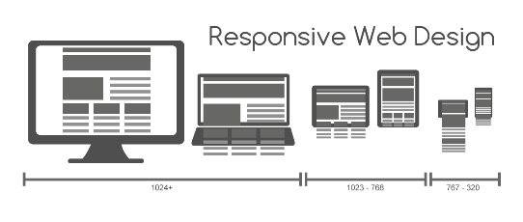
2.2 모바일 기기 대응
Ⅱ. 프로젝트 구축 범위
Web - 모바일 기기 대응 방안
현재 기준의 모바일 범위에서 다양한 모바일 기기를 통합 접근성 담보를 위한 서비스 구축 필요
사용자 기기 및 웹 브라우저를 감안하여 구현
Web & Mobile Design
Desktop
Notebook
Tablet PC
Smart
Phone

Slide 10
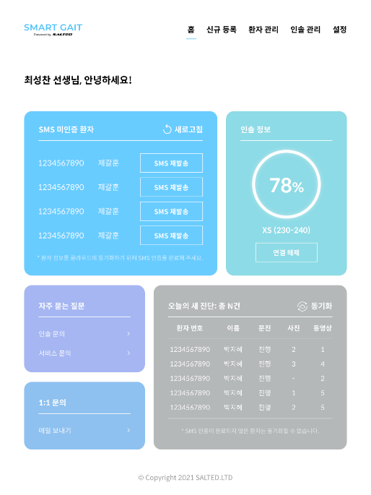
2.2 모바일 기기 대응
Ⅱ. 프로젝트 구축 범위
Web – 기본 해상도 기준
현재 기준의 모바일 범위에서 다양한 모바일 기기를 통합 접근성 담보를 위한 서비스 구축 필요
사용자 기기 및 웹 브라우저를 감안하여 구현
768
1400 이상
1024 이상
768
컨텐츠 최적화 영역
HCP App 가로 해상도 768 기준
iPad(Portrait Mode)폭의 최소 활용 범위 768 x 1024 pixels
HCP Web 가로 해상도 768 기준
가로 스크롤 발생 하지 않도록 처리 필요

Slide 11
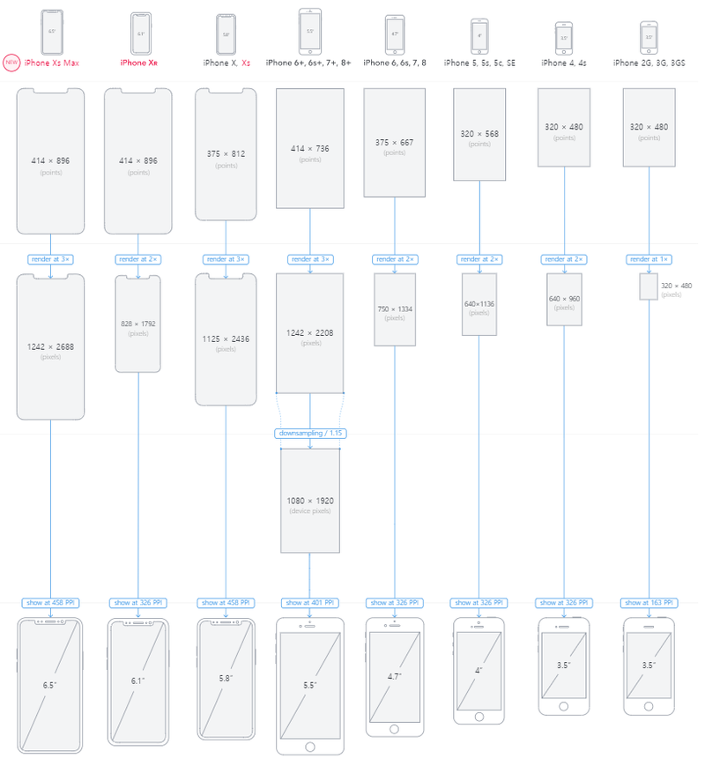
2.2 모바일 기기 대응
Ⅱ. 프로젝트 구축 범위
Patient App – 기본 해상도 기준
현재 기준의 모바일 범위에서 다양한 모바일 기기를 통합 접근성 담보를 위한 서비스 구축 필요
사용자 기기 및 웹 브라우저를 감안하여 구현
1024 이상
768
320
컨텐츠 최적화 영역
Patient App 가로 해상도 320 기준
iPhone(Portrait Mode)폭의 최소 범위는 320 x 480 pixels

Slide 12
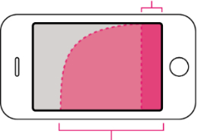

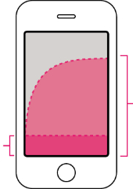
2.2 모바일 기기 대응
Ⅱ. 프로젝트 구축 범위
모바일 기기 대응 방안
모바일 웹 구현에 있어, 버튼 등의 크기를 일괄적으로 줄이는 것이 아닌
터치 타깃(Touch Target)의 크기가 고려된 최적화가 되도록 구현 함
주 네비게이션 (Primary Navigation)의
최적 위치
Thumb Zone: 엄지손가락을 이용해서
Touch를 할 수 있는 영역
Thumb Zone
엄지손가락을 이용해서 Touch를 할 수 있는 영역
주 네비게이션
(Primary Navigation)
의 최적 위치
MIT 연구자료에 의하면
Touch Target의 크기는 10mm가 최적

Slide 13
2.3 디자인 구현 방안
Ⅱ. 프로젝트 구축 범위
Design Direction
Simple Display, Easy Discovery
UI.UX Concept
사용자가 원하는 정보를 쉽고 빠르게 인지할 수 있도록 심플하고 명확한 UI, 정보 습득과 활용이 용이한 최적화된 UX 구현.
Soft. Minimal. Friendly
Look and feel
전체적으로 군더더기 없는 심플함과 부드러운 톤앤매너.
Color. Typography. White space
Design Essence
컬러와 타이포그래피를 통해 브랜드 아이덴티티를 시각화. (BI의 정책 우선 구현)

Slide 14
2.4 요구사항 관리 방안
Ⅱ. 프로젝트 구축 범위
사업 수행 시 요구 사항 준수 (1/3)
구분 | 세부 구분 | 주요 내용
비기능 | 일반
 | 프로젝트 진행 현황 공유
 | 의사결정 및 소통
 | 유지보수 지원
 | 검수 및 일정 관리
 | 일정 조율
 | 안정화
 | 프로젝트 완수
공통 | 언어 지원
 | 성능 보장
 | 인터페이스
테스트 | 테스트 요건 관리
 | 테스트 일반 사항

Slide 15
2.4 요구사항 관리 방안
Ⅱ. 프로젝트 구축 범위
사업 수행 시 요구 사항 준수 (2/3)
구분 | 세부 구분 | 주요 내용
테스트 | 테스트 결함 관리
보안 | 보안 일반
 | WEB 프로토콜
 | 인증서
 | 관리적 보안요건
 | 보안피해 책임
 | 물리적 보안요건
 | 보안 점검
 | 주관사 자산 관리
 | 수행 장소
 | 개인 소유 장비 반출입
 | 정보 열람
 | 소프트웨어 라이선스
 | 공유자원 관리

Slide 16
2.4 요구사항 관리 방안
Ⅱ. 프로젝트 구축 범위
사업 수행 시 요구 사항 준수 (3/3)
구분 | 세부 구분 | 주요 내용
보안 | 패스워드 관리
 | 취약점 조치
 | 취약점 고려
 | 개인정보 암호화
 | 개인정보 노출방지
 | 게시판 취약점
 | 보안 취약점 제거
 | 법률 요건준수
 | 개인정보 보호
 | 개인정보 침해 위험성 파악
 | 개인정보 침해 위험성 파악

Slide 17
2.6 목표 시스템 구성도
Ⅱ. 프로젝트 구축 범위

Slide 18
사업 추진 체계
3.1 수행 조직도
3.2 역할 및 업무 분장

Slide 19
3.1 수행 조직도
Ⅲ. 사업 추진 체계
성공적인 사업 진행을 Leading하는 조직적인 지원
유사 사업에서 성공적인 프로젝트 경험을 이끌었던 Best Member들을 우선 배치하여 프로젝트 성공 확률을 증진
Project Management
고객사
엠파시인터네셔널
프로젝트 관리
프로젝트 관리
Strategy Planning Div
U.I. Design Div
Web Platform Div
Web/App Platform Div
Project Manager
프로젝트 진행
요구분석 정의
사이트 기획
Art Director
디자인 전략
디자인 퀄리티관리
스타일 가이드 수립
Front Interaction
코딩가이드 개발
웹/모바일 표준 코딩
웹표준/접근성 구축
Technical Director
개발환경 분석
시스템 및 DB 설계
모듈분석 /기능개선
신규모듈개발
관리시스템 개발
보안 검증
U.I. Designer
디자인 작업
그래픽 디자인
Xml
파일 정의
페이지 코딩
I. A. Planner
콘텐츠 기획
제작관련 문서
IA 및 U.I. 기획
Application Director
Android App 개발
iOS App 개발
Illustrator
일러스트 디자인 작업

Slide 20
3.2 역할 및 업무 분장
Ⅲ. 사업 추진 체계
본 프로젝트의 투입인력과 업무분장 및 역할은 다음과 같습니다.
00 | 직무 | 등급 | 역할
Management | 총괄PM | 특급 | 프로젝트의 수행에 대한 총괄
 | 사업PM | 특급
 | PM | 특급
Planning | 기획 PL | 고급 | 구축 프로젝트 내 각 영역간 업무조율 - 화면 설계 및 UI/UX 기획
 | 기획 | 중급
 | 기획 | 초급
U.I Design | 디자인 PL | 고급 | 화면 디자인 - 화면 디자인 및 화면 표준화 작업 및 표준 가이드 작성
 | 디자인 | 고급
 | 디자인 | TBD
Html Publishing | 퍼블리싱 PL | 고급 | 퍼블리싱 - 화면 디자인의 웹 퍼블리싱 진행 및 표준 퍼블리싱 가이드 작성
 | 퍼블리싱 | TBD
 | 퍼블리싱 | TBD
Development | 개발 PL | 중급 | 시스템 개발 시스템 구축/개발 및 데이터 표준화 정책 수립 DB설계 / API 개발 Android / iOS 개발
 | 개발 | 특급
 | iOS 개발 | 특급
 | Android 개발 | 고급
 | HCP Web 개발 | 특급
 | Master Admin Web 개발 | 특급

Slide 21
사업 추진 절차
4.1 개발 프로세스
4.2 프로젝트 산출물
4.3 프로젝트 일정
4.4 투입 인력 계획

Slide 22
4.1 개발 프로세스
Ⅳ. 사업 추진 절차
Methodology
컨설팅
구축
튜닝
전략 단계
구축 단계
운영 및 검증 단계
분석·조사
컨설팅
전략수립
UI/UX
기획
설계
디자인 개발
컨텐츠 운영
평가
사이트튜닝
시스템 개발
시스템 운영
Project Management
분석
분석
UI/UX 기획
설계
디자인 개발
컨텐츠 운영
평가
사업환경 분석
자사 사이트 분석
경쟁 사이트 분석
구축전략
포지셔닝
목표설정
시스템전략
집행계획수립
실행체계수립
컨셉 확정
기획
운영 기획
실행계획 수립
사양 설계
기본 디자인 설계
기본 시스템 설계
운영설계
상세 디자인 설계
디자인 제작
컨텐츠 제작
환경설정
운영체제 구축
상세 규정 책정
전략 평가
검수
전략 수정
조사
시스템 개발
시스템 운영
리서치
분석/평가 리포트
상세 시스템 설계
Programming
테스트
운영체제 구축
시스템 보수

Slide 23
4.2 프로젝트 산출물
Ⅳ. 사업 추진 절차
산출물은 프로젝트 개발 방법론에 따라 제공되며, 각 실행 단계 별 산출물은 아래와 같습니다.
단계 | 단위 업무명 | 수행업무 | 산출물
1. 준비 | TFT 구성 및 프로젝트 폴더 생성 | 계약 및 역할정의 문서관리표준 프로젝트 폴더 및 파일명정의 프로젝트 인력 세팅 | 1.1 계약서 1.2 문서관리표준 1.3 프로젝트 폴더 및 파일명 정의서
2. 착수 | 계획 | 프로젝트 수행 계획 세부일정 | 2.1 프로젝트 수행 계획서 2.2 프로젝트 세부 일정표 (WBS)
3. 분석 | 요구사항 분석 | 요구사항 분석 및 정의 | 3.1 요구사항 정의서
4. 설계 | 기능정의 및 UI설계 | 정보구조설계 화면설계 기능정의 | 4.1 IA정의서 4.2 HCP Web 화면설계서 4.3 HCP APP 화면설계서 4.4 Patient APP 화면설계서 4.5 Master Admin Web 화면설계서 4.6 기능정의서 4.7 정책정의서
 | 디자인 설계 | 메인시안 서브템플릿 | 4.8 메인시안 4.9 서브템플릿
 | 퍼블리싱 설계 | HTML코딩 | 4.10 CSS가이드 4.11 퍼블리싱 가이드
 | 개발 설계 | DB 설계 데이터 코드 설계 프로그램 목록표 | 4.12 ERD 4.13 테이블목록 및 정의서 4.14 데이터코드 정의서 4.15 프로그램 목록
5. 구현 | 디자인 | 컨텐츠페이지 디자인 RM/RF 이미지소스 | 5.1 PSD소스 5.2 이미지소스
 | 퍼브리싱 | HTML코딩 | 5.3 HTML코딩
 | 개발 | API 설계 및 개발 프로그래밍 소스파일 | 5.4 Rest-ful API 연동 정의서 5.5 프로그래밍 소스
6. 테스트 | 테스트&디버깅 | 프로그램 테스트&디버깅 | 6.1 테스트 시나리오 6.2 테스트 결과보고서
7. 전개 | 업무보고 | 주간업무보고 업무회의 | 7.1 주간업무보고서 7.2 회의록
8. 완료 | 프로젝트 완료 | 프로젝트 완료 보고 사이트매뉴얼 디자인 스타일 가이드 검수확인 | 8.1 완료보고서 8.2 관리자매뉴얼 8.3 디자인 스타일 가이드 8.4 검수확인서

Slide 24
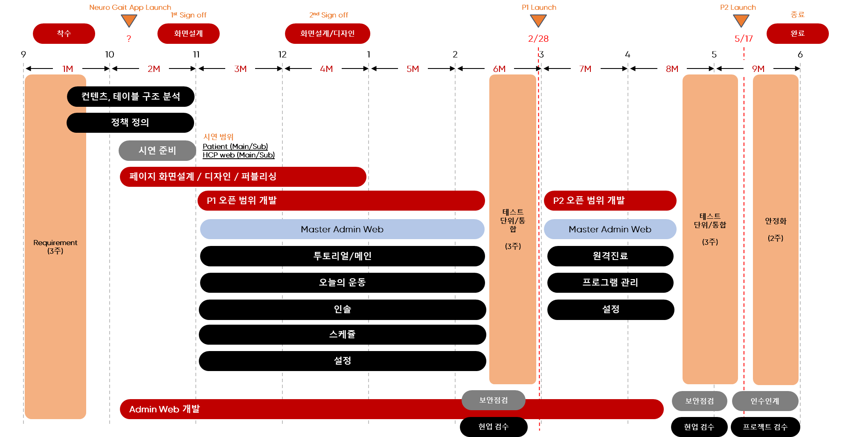
4.3 프로젝트 일정
Ⅳ. 사업 추진 절차
총 프로젝트 기간 (약 9개월)

Slide 25
4.4 투입 인력 계획
Ⅳ. 사업 추진 절차
구분 | 수행업무 | 상세 업무 | 등급 | 9월 | 10월 | 11월 | 12월 | 1월 | 2월 | 3월 | 4월 | 5월 | 투입 소계
관리 | 총괄 PM | 업무진행의 결정, TOBE 전략, 커뮤니케이션 | 특급 | 1.00 | 1.00 | 1.00 | 1.00 | 1.00 | 1.00 | 1.00 | 1.00 | 1.00 | 9.00
 | 사업 PM | 요건 정의, TOBE 전략,커뮤니케이션 | 특급 | 1.00 | 1.00 | 1.00 | 1.00 | 1.00 | 1.00 | 1.00 | 1.00 | 1.00 | 9.00
 | PM | 프로젝트 관리/보고/자원/일정/이슈/전략 | 특급 | 1.00 | 1.00 | 1.00 | 1.00 | 1.00 | 1.00 | 1.00 | 1.00 | 1.00 | 9.00
컨설팅 소계 |  |  |  | 3.00 | 3.00 | 3.00 | 3.00 | 3.00 | 3.00 | 3.00 | 3.00 | 3.00 | 27.00
기획 | 기획PL | 인력 및 진척관리/기획 업무분장/정책정의 | 고급 | 1.00 | 1.00 | 1.00 | 1.00 | 1.00 | 1.00 | 1.00 | 1.00 | 1.00 | 9.00
 | 기획 | ASIS 분석, 사용자 분석, IA 설계, 화면설계 | 중급 | 1.00 | 0.50 | 0.00 | 0.00 | 0.00 | 1.00 | 0.00 | 1.00 | 1.00 | 4.50
 | 기획 | ASIS 분석, 사용자 분석, IA 설계, 화면설계 | 초급 | 1.00 | 1.00 | 1.00 | 1.00 | 1.00 | 1.00 | 1.00 | 1.00 | 1.00 | 9.00
기획 소계 |  |  |  | 3.00 | 2.50 | 2.00 | 2.00 | 2.00 | 3.00 | 2.00 | 3.00 | 3.00 | 22.50
디자인 | 디자인 PL | 인력 및 진척 관리/메인 디자인 시안/상세 디자인 | 고급 | 0.00 | 1.00 | 1.00 | 1.00 | 1.00 | 1.00 | 1.00 | 1.00 | 1.00 | 8.00
 | 디자인 | 상세 디자인 작업/수정 보완 | TBD | 0.00 | 0.75 | 1.00 | 0.00 | 0.00 | 0.00 | 0.00 | 0.00 | 0.00 | 1.75
 | 디자인 | 상세 디자인 작업/수정 보완 | TBD | 0.00 | 0.25 | 1.00 | 0.00 | 0.00 | 0.00 | 0.00 | 0.00 | 0.00 | 1.25
디자인 소계 |  |  |  | 0.00 | 2.00 | 3.00 | 1.00 | 1.00 | 1.00 | 1.00 | 1.00 | 1.00 | 11.00
퍼블리싱 | 퍼블리싱 PL | 인력 및 진척 관리/퍼블 가이드/인터렉션 퍼블 | 고급 | 0.00 | 0.50 | 1.00 | 1.00 | 0.50 | 0.25 | 0.25 | 0.25 | 0.25 | 4.00
 | 퍼블리싱 | 화면 UI 코딩/인터렉션 퍼블 | TBD | 0.00 | 0.00 | 1.00 | 1.00 | 0.00 | 0.00 | 0.00 | 0.00 | 0.00 | 2.00
 | 퍼블리싱 | 화면 UI 코딩/인터렉션 퍼블 | TBD | 0.00 | 0.00 | 1.00 | 0.00 | 0.00 | 0.00 | 0.00 | 0.00 | 0.00 | 1.00
퍼블리싱 소계 |  |  |  | 0.00 | 0.50 | 1.00 | 1.00 | 0.50 | 0.25 | 0.25 | 0.25 | 0.25 | 4.00
개발 | 개발 PL | 개발업무체크/커뮤니케이션 | 고급 | 0.00 | 1.00 | 1.00 | 1.00 | 1.00 | 1.00 | 1.00 | 1.00 | 1.00 | 8.00
 | 개발 | DB설계 / API개발 | 특급 | 0.00 | 1.00 | 1.00 | 1.00 | 1.00 | 1.00 | 1.00 | 1.00 | 1.00 | 8.00
 | 개발 | App 개발 (iOS) | 특급 | 0.00 | 0.50 | 1.00 | 1.00 | 1.00 | 1.00 | 1.00 | 1.00 | 1.00 | 7.50
 | 개발 | App 개발 (Android) | 고급 | 0.00 | 0.00 | 1.00 | 1.00 | 1.00 | 1.00 | 1.00 | 1.00 | 1.00 | 7.00
 | 개발 | HCP Web 페이지 개발 | 특급 | 0.00 | 0.00 | 1.00 | 1.00 | 1.00 | 1.00 | 1.00 | 1.00 | 1.00 | 7.00
 | 개발 | Master Admin Web 페이지 개발 | 특급 | 0.00 | 0.00 | 1.00 | 1.00 | 1.00 | 1.00 | 1.00 | 1.00 | 1.00 | 7.00
개발 소계 |  |  |  | 0.00 | 2.50 | 6.00 | 6.00 | 6.00 | 6.00 | 6.00 | 6.00 | 6.00 | 44.50
합계 |  |  |  | 6.00 | 10.50 | 15.00 | 13.00 | 12.50 | 13.25 | 12.25 | 13.25 | 13.25 | 109.00

Slide 26
프로젝트 관리
5.1 보고 계획
5.2 의사소통 계획
5.3 위험 관리 계획
5.4 보안 관리 계획
5.5 교육 훈련 계획
5.6 하자 보증 계획

Slide 27
5.1 보고 계획
Ⅴ. 프로젝트 관리
프로젝트 진행 상황에 대한 주기적인 보고와 제출한 보고서의 내용은 프로젝트 수행과정에서 작업되는 산출물을 체계적으로 분류, 관리하는데 업무보고의 목적이 있습니다.
프로젝트 보고 계획
보고 사항 | 보고 주기 | 주요 보고 및 검토 사항 | 형식
착수보고 | 2021. 10. 07 - 오전 10시 프로젝트 Kick-Off | 사업의 목적, 목표, 수행 방안 및 개발계획 사업수행조직 및 인력 투입 계획 | 수행계획서
주간보고 | 매주 목요일 오전 10시 30분 고객사/㈜엠파시인터네셔널 TFT 참여 | 주간 프로젝트 진척 현황 문제해결 처리 기록 변경 요청 처리 기록 | 주간보고서 월간보고서 (매월 마지막 주 주간보고)
중간보고 | 프로젝트 단계 완료 시 | 중간보고 진행 수행에 대한 계획 상의 진척 확인 | 중간보고서
이슈보고 | 문제, 장애 발생 시 | 장애 발생 및 기타 문제사항 발생 보고 조치계획 및 조치 결과 보고 | 이슈관리대장 이슈상세보고서
회의록 | 기타 회의 시 | 미팅 시간에 이루어 졌던 합의 사항에 대한 확인 문서 | 회의록
완료보고 | 사업 종료 시 | 본 사업 요구사항 요약 본 사업 진행경과/실행사항 단계별 계획 대비 실적 분석 | 완료보고서
※ 각 문서는 고객사의 요청에 따라 다르며 회의록 및 주간 보고가 겸하여 이루어짐.
※ 프로젝트 구축 시 업무 정의된 문서 및 회의록은 양사 간 확인을 통하여 작업 내역에 대한 혼선을 피하게 함.

Slide 28
5.2 의사 소통 계획
Ⅴ. 프로젝트 관리
프로젝트 진행함에 있어 각 파트 담당자들은 고객사와의 원활한 의사소통을 위해 각자의 업무 Role과 역할을 규정하고 고객사의 요청에 대해 즉각적인 대처를 할 수 있도록 합니다.
프로젝트 의사소통 체계
역할 수행자 | 업무 Role 및 책임
총괄 PM | 업무 진행 결정 TOBE 전략 수립
사업 PM | 요구 사항 정의 요건 진행 결정 TOBE 전략 수립
PM | 진척 및 이슈 모니터링 조정위원회 참석 프로젝트 팀원대상 총괄 공지 사항 지시 의사소통 계획 수립
PL | 조정위원회 참석(필요 시) 진척 및 이슈 모니터링 주간보고, 월간보고 PM대상 보고 수행 업무 PL 회의 수행 팀별 의사소통 관리
프로젝트 구성원 | 주간보고, 월간보고 PL 대상 보고 수행 개인별 보고 수행 팀 내부 회의 수행

Slide 29
5.3 위험 관리 계획
Ⅴ. 프로젝트 관리
본 프로젝트 수행 시 발생이 예상되는 RISK 에 대해 사전에 협의하여 방지함이 목적이며, 발생한 RISK에 대해서 신속한 대응방안수립 및 조치를 위함입니다.
위험요소 정의 및 협의 방안
프로젝트의 위험요소 : 프로젝트 진행상의 인력, 일정, 자원/장비, 품질, 예산, 작업 산출물의 오류 등
위험요소 보고 : 각 주간, 월간보고 진행 시, 취합/보고하는 것을 원칙으로 합니다.
긴급위험요소 처리 : 긴급을 요하는 위험 요소의 경우, 협의를 통하여 위험 요소 제거를 선 조치, 후보고 할 수 있습니다..
[ 정기 정검 ]
위험 요소 발생/발견
위험요소 List 화
TFT, 현업팀 회의
해결책 / 개선안 마련
측으로 보고
위험 요소 문제 해결
[ 비 정기 ]
일상적 위험 요소
관리 주체 보고
위험요소 List 화
해결책 / 개선안 마련
측으로 보고
위험 요소 문제 해결
유사 위험 요소 검색
[ 비 정기 ]
긴급 위험 요소
관리 주체 보고
위험요소 List 화
위험 요소 문제 해결
위험요소 List 화
해결책 / 개선안 추가
해결 위험 요소
측으로 보고

Slide 30
5.3 위험 관리 계획
Ⅴ. 프로젝트 관리
본 프로젝트 수행 시 발생이 예상되는 RISK 에 대해 사전에 협의하여 방지함이 목적이며, 발생한 RISK에 대해서 신속한 대응방안수립 및 조치를 위함입니다.
고려요소 | 관리방안
고객사명 협력체제 | 불가피한 수행 인력의 결원 발생시 고객사의 사전승인 후 적합한 소요인력 선발, 상호 긴밀한 협력체계를 통한 빠른 보고/승인 절차를 거쳐서 새로운 수행요원을 투입
인력변동 최소화 방안 | 인력선발 시 인력변경 요인을 감안하여 엄선된 인력선발 실시사업 착수 시부터, 자체 수시교육을 통해 인력변동 영향을 최소화수행 요원들의 동기부여를 위해 다양한 제도를 통하여 수행 요원의 업무환경 개선 및 협력사의 수행요원을 대상으로 교육을 통한 사업 공감대 형성
인력 변경 시 대처방안 | 사업착수시 상세한 인력소요계획을 수립하여 필요 인력이 적기에 공급될 수 있도록 사전준비수행인력의 결원 발생시 동급이상의 인력선발을 통해 단시간에 투입하거나,비상주 인원으로 활용할 수 있도록 설정인원 변동 발생시 고객사와의 협의 후 승인을 받아 적절한 인력을 투입
상호 신뢰와 협력분위기조성 | 공동의 사업 목표와 사명감을 가지고 고객사와 ㈜엠파시인터네셔널과의 상호 신뢰와 협력하는 분위기 조성사업 중 인력의 이탈 없이 원만한 인간 관계 분위기 유도
투입인력 관리 방안 | 일정과 범위를 감안하여 팀별, 월별로 인원계획을 수립일별로 팀 인원현황을 파악하고 취합, 모니터링 매월 팀의 인원현황을 취합해서 월간 인원투입현황을 작성하고 고객사의 사업관리자에게 보고인원의 추가투입 및 철수, 이동 등 인원변동사항을 팀장회의를 거쳐 확정 함 인원 변동 확정 후 조직도 및 변동사항을 담당자에게 통보
협력업체활용방안 | 사업 수행에 적합한 업체를 엄선 활용협력업체와의 계약은 원 계약을 기준하여 적용하고 사업동반자로서의 협력관계 충실

Slide 31
5.4 보안 관리 계획
Ⅴ. 프로젝트 관리
엠파시인터네셔널은 본 사업과 관련한 기밀 보안사항을 준수하기 위해 최선을 다할 것이며 사업과 관련된 인원, 정보 및 자료 등에 대해서 고객사 측의 보안업무 시행규칙 뿐 아니라 엠파시인터네셔널의 보안 정책을 복합적으로 적용하되, 상충되는 점이 있을 경우에는 고객사의 보안업무 지침을 우선적으로 적용합니다.
보안대책 | 보안시행 방안
인원보안 | 프로젝트 투입인원은 보안서약서 작성 방문객은 방문객 출입대장에 기록 후 보안책임자의 승인 받음 방문객의 방문시간은 정상근무시간에 한하며, 지정된 장소에서만 허용(단, 보안책임자(고객사 측의 담당자)의 승인 시 예외)
문서보안 | 비밀/대외비 문서는 본인에게 직접 전달하는 것을 원칙으로 함 비밀/대외비 문서를 FAX/전자우편/우편 등을 이용할 시에는 보안 책임자의 사전 승인 취득 작성프로그램 소스 코드 및 관련 S/W의 유출 방지를 위해 디스크, CD,출력물 별도 관리
통신보안 | 전화/FAX/PC통신/인터넷 사용은 보안책임자의 통제하에 사용 본 사업 추진내역에 대해서는 PC통신/인터넷 등의 접근을 통제하고 보안책임자의 승인 하에 열람
시설보안 | 본 사업 개발을 위해 사용되는 서버/네트워크 장비는 보안이 잘 유지되는 장소에 보관 장비의 위치, 네트워크 구성요소와 접속장치, 하드웨어, 소프트웨어의 등록사항을 기록 및 관리 장비가 위치한 장소에 대한 비인가자의 출입 통제 및 보안일지 작성
보안대책 | 보안시행 방안

Slide 32
5.5 교육 훈련 계획
Ⅴ. 프로젝트 관리
사이트 오픈 이후 올바른 운영을 위해 사이트 운영자 및 시스템 관리자에게 인수인계 및 교육을 실시합니다.
1
분석/진단
2
교육과정
설계/개발
3
교육실시
4
평가
5
사후관리
실무 추진팀과의 협의를
통한 교육실시 방안수립
분석/진단을 근거로 실무
추진팀과 협의하여 세부과정
및 대상 확정
단계별 서비스 개시 직전
또는 직후 교육 실시
요구사항과 목표가 달성
되었는지를 지속적으로 평가
현업에 적용하기까지
지속적인 부가 지원 실시
교육훈련조직
프로그램 전문가
사용자 과정
관리자 과정
프로젝트 관리자
교육지원 담당자
시스템 전문가
개발 참여자 과정
유관부서 전문가
S/W시스템 운영자 과정

Slide 33
5.6 하자 보증 계획
Ⅴ. 프로젝트 관리
본 사업의 하자는 아래와 같이 정하며, 무상 유지보수 기간은 프로젝트 종료일로 부터 1년으로 합니다
분류 | 항목 | 상세내역
기획 | 고객사의 지속적인 Communication 을 통해 초기 기획 시 요구사항이 최대한 반영되도록 하며 구축 후 메뉴구조의 변경은 불가능하며 다음의 항목들이 하자보증에 해당되는 항목임.
 | 콘텐츠 | 콘텐츠 내용 중 오탈자 발생 시 오탈자 수정
디자인 | 최적의 디자인 아웃풋을 최종 산출물로 하며 사이트 구축, 운영 후 발생되는 고객의 요구 사항에 의한 디자인의 변경은 해당되지 아니하며 다음의 항목들이 하자보증에 해당되는 항목임.
 | 메뉴의 오탈자 | 메뉴이미지의 오탈자 수정
 | 이미지의 오탈자 | 콘텐츠 내부 이미지 중 발생된 오탈자 수정
개발 | 기 개발된 원천적인 소스에 문제 발생에 대한 하자 보증을 의미하며 기능상의 오류가 아닌 요구사항의 변경에 의한 프로그램 변경, 프로세스의 변경은 포함되지 아니함.
 | 프로그램 버그 | 기 개발된 프로그램의 원천적인 버그 등의 수정 Ex) 회원가입의 에러 혹은 게시판 에러 등
 | 잘못된 링크 | 메뉴 혹은 페이지 등의 잘못된 링크 수정
 | HTML 페이지 보정 | HTML 페이지 중 이미지가 제대로 보이지 않거나 코딩이 잘못된 경우, 이에 대한 보정

Slide 34
성공요건 및 지원 요청사항
6.1 성공적인 수행을 위한 요건
6.2 지원요청사항

Slide 35
6.1 성공적인 수행을 위한 요건
Ⅵ. 성공요건 및 지원 요청사항
프로젝트 수행 조직구성
업무담당 실무자와 전산실무자가 함께 구성된 추진 조직 구성 및 지원이 필요합니다.
시스템 운영 이관 체계
개발 시스템 이관 시 시간절약과 효율성 증대를 위한 이관 조직의 사전구성 지원이 필요합니다.
관련 조직(부문)과의 긴밀한 협조 및 교육 대상자 사전 선정 지원이 필요합니다.
고객사 현업 사용자 동참
사용자 요구사항 분석을 위한 면담이나 자료 요청 등에 적극적인 협조가 필요합니다.
요구사항 분석 및 구현, 설계, 검증, 테스트에 걸친 전반적인 고객사 현업/운영 담당자의 참여가 필요합니다.
검토 및 질의 협조사항에 대한 신속한 Feed Back 체계 구축이 필요합니다.
의사결정 및 보고체계
주제영역별/요구사항별 담당자 업무분장 체계확립이 필요합니다.
보고체계 일원화 지원과 신속한 의사결정 지원이 필요합니다.

Slide 36
6.2 지원 요청 사항
Ⅵ. 성공요건 및 지원 요청사항
각 단계별 산출물 승인 및 의사결정에 대한 신속한 대응이 필요합니다.
단계 | 프로젝트 담당자 | 의사 결정자
분석 | 질의서 답변 요구 및 요구사항 인터뷰 | 질의서 답변 및 요구사항 취합
설계 | 메뉴 구조 제안 | 메뉴 구조 최종 승인
 | 메인 및 서브 템플릿 디자인 제안 | 메인 서브 템플릿 최종승인
 | 원시 콘텐츠 요청 | 원시 콘텐츠 제공
 | 사용자 서비스 기획안 제안 | 사용자 서비스 기획안 최종승인
 | 관리자 기획안 제안 | 관리자 기획안 최종승인
구현 | 메뉴별 디자인 페이지 제안 | 메뉴별 디자인 최종 승인
 | 무상 이미지 및 기존 사용자 Library 제안 | 기존 Library 소스 제공
테스트 | 단위테스트 완료 후 통합테스트 진행 | 통합테스트 진행
검수/완료 | 완료보고 및 검수요청 | 검수 완료 후 사이트 오픈 승인
인수인계 | 산출물 전달 및 운영교육진행 | 산출물 승인 및 운영교육을 통한 인수인계

Slide 37
감사합니다.

